Slide 1

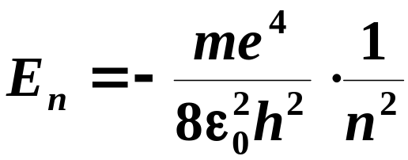

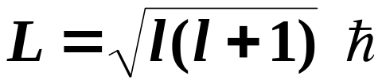






第15-7节 氢原子的量子力学处理
氢原子中电子的稳定状态
1）主量子数：
氢原子能量状态主要取决于 n
角量子数：
角动量的量子化由 l 决定
磁量子数：
——（轨道磁量子数）
决定角动量空间量子化
2）特别注意各量子数的取值范围：
可取n个值
可取 2l+1个值
其中，角量子数不同的电子分别称为：

Slide 2
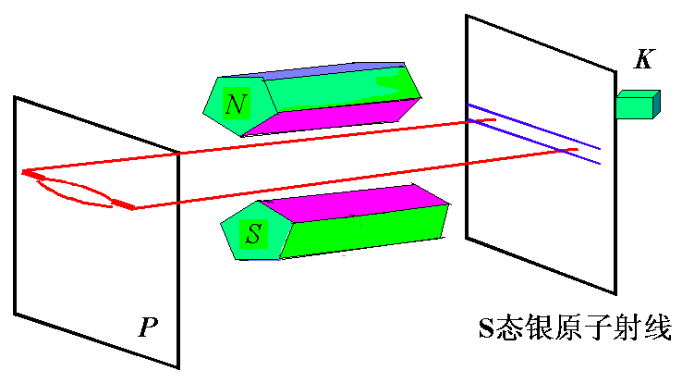
第15-8节 电子自旋 四个量子数
非均匀磁场
1.史特恩—盖拉赫实验
s₁
s₂
S
P
N
S态的银原子

Slide 3
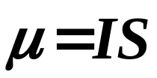

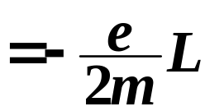




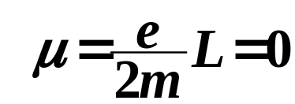
分析：
在没有外场作用时，
原子射线将集结在
与缝平行的直线上
在非均匀的外磁场中，若原
子轨道磁矩 μ（或角动量L）
没有空间量子化：
？
它是什么磁矩
可任意取向
在底片上原子的
沉积应连成一片。
若磁矩是空间量子化的
（即角动量空间量子化）
事实正是这样！
但是只有两条！！
在底片上应是条状的原子沉积线
注：史—盖用处于S态的银原子
原子轨道磁矩
应只有一条原子沉积线

Slide 4


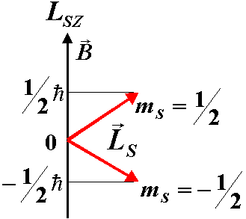
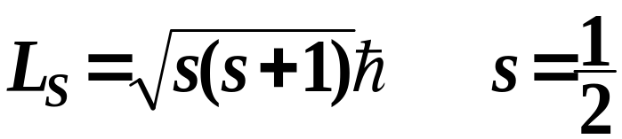
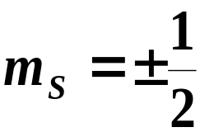

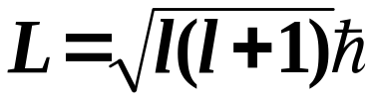



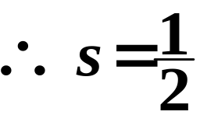
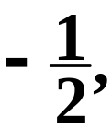
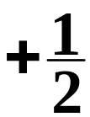


2.电子自旋
1925年,乌伦贝克-古兹米特(荷兰)提出‘电子自旋’的假设
1）电子除绕原子核旋转外，还绕自身的轴旋转——自旋
因此具有自旋角动量和自旋磁矩（ ）
2）每个电子的自旋角动量为L_{S}：
——自旋量子数
其在空间取向是量子化的，并在空间某
方向的投影只能取两个值：
—自旋磁量子数
通过类比可得到上面的结果：
轨道角动量：
m可取2l+1个值
自旋角动量：
m_{s}可取2s+1个值

Slide 5

费米子和玻色子：
不仅仅电子具有自旋量子数，实际发现的粒子都具有自旋量子数，可以分为两大类：
费米子：自旋量子数是 的半整数倍。
例如：电子、质子等。
玻色子：自旋量子数是 的整数倍。
例如：光子等。

Slide 6
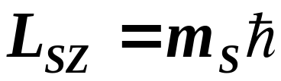


总结前面的讨论：
原子中电子的状态应由四个量子数来决定
——主量子数
——角量子数
——轨道磁量子数
——自旋磁量子数
每一组量子数（n, l, m_{l} , m_{s}）将决定电子的一个状态
并可得电子的波函数:
电子自旋波函数
或：

Slide 7



















第15-9节 原子中电子壳层结构
在多电子的原子中四个量子数如何确定？
1.泡利不相容原理:
在一个原子系统内不可能有两个或两个以上的电子具有相同的状态.
——电子不可能有相同的四个量子数
？
同一能级上最多允许的电子数
即：n给定时，四个量子数的组合数目是多少？
n确定：
1
=
±
1个值
m
原子中 n 相同的电子
数目最多为:
s
2
3个值
n-1
{
5个值
l= 0
……
n=1 的电子，最多有 2 个
n=2 的电子，最多有 8 个
n=3 的电子，最多有 18 个
(2l+1)个值

Slide 8
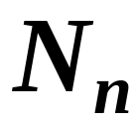




















2. 原子的壳层结构
绕核运动的电子，组成许多壳层， 主量子数 n 相同的电子属同一壳层
n = 1, 2, 3, 4, 5, 6
K L M N O P
在同一壳层内, l 不同，有不同的支壳层 :
l = 0, 1, 2, 3, 4, 5
s p d f g h
N
电
子
组
态
M
L
K

Slide 9

3. 能量最小原理
原子系统处于正常状态时，每个电子趋向占有最低的能级.
1）主量子数 n 越低，离核越近的壳层首先被电子填满.
2）能级也与副(角)量子数有关，有时 n 较小的壳层未满，n 较大的壳层上却有电子填入.
能级的高低由 决定.
例：4S 和 3d 状态
∴ 电子先进入 4S 态

Slide 10





4. 原子基态的电子组态
原子序数等于原子中的电子数，等于原子核的电荷数
元素的性质取决于原子的结构，即原子中电子所处的状态。
硼(B, Z=5)
氩(Ar, Z=18)
铜(Cu, Z=29)
溴(Br, Z=35)
钾(K, Z=19)
能量最小原理
最外层电子没有进入3d子壳层

Slide 11
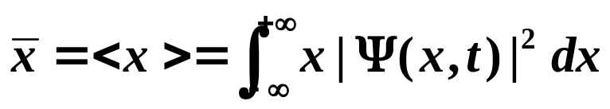
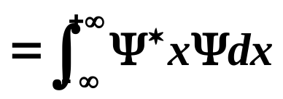
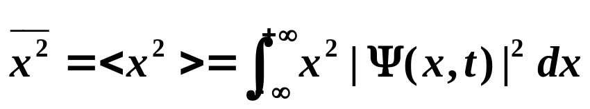
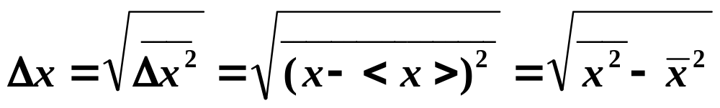
15-10 状态信息
经典力学：位置和动量。
量子力学：波函数。
如何从波函数获得状态信息？
期望值：在量子力学中，系统处于某特定状态时，可观测量的系综平均值称为该可观测量的期望值，即平均值。
粒子位置的不确定性可由位置的标准偏差来描述：

Slide 12
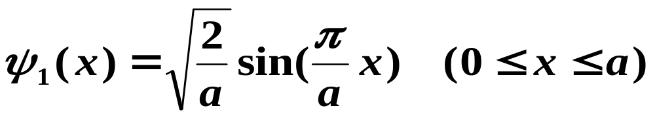
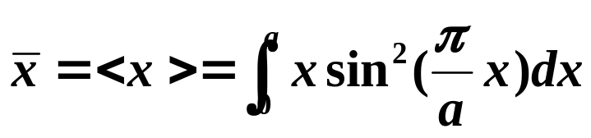
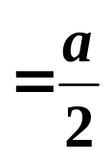
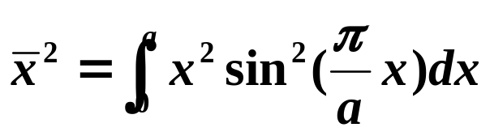
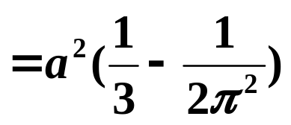
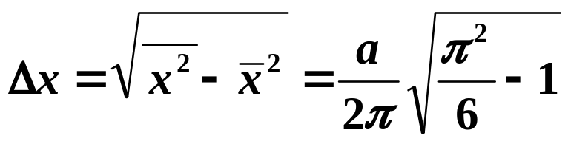
例：求处在一维无限深势阱基态的粒子位置的期望值和标准偏差。
解：
一维无限深势阱基态的粒子的波函数为：
x 和 x² 的期望值:
标准偏差:

Slide 13


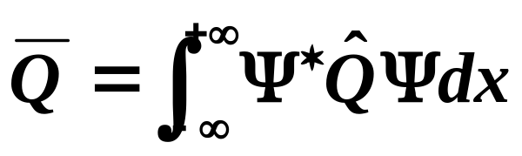
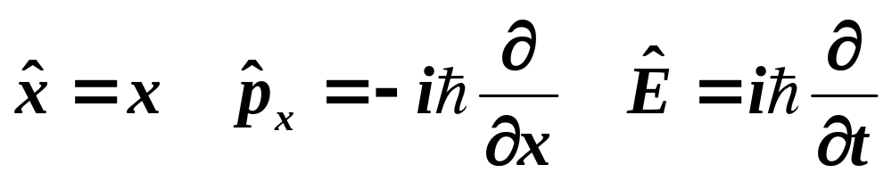
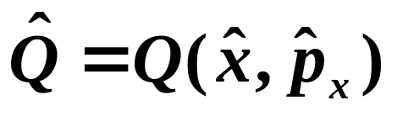
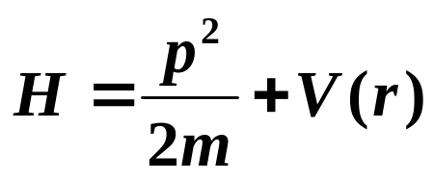
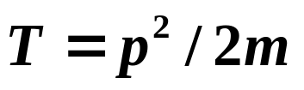

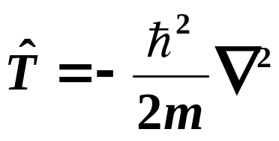
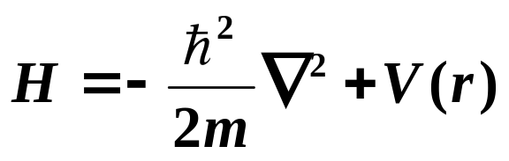
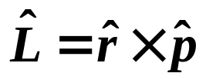
量子力学假设：
对于任何可观测量Q，对应一个算符 ，当粒子处于波函数 所描述的状态时，该可观测量的期望值为：
即：用可观测量相应的算符提取状态信息。
动能
总能量
角动量
经典
量子

Slide 14
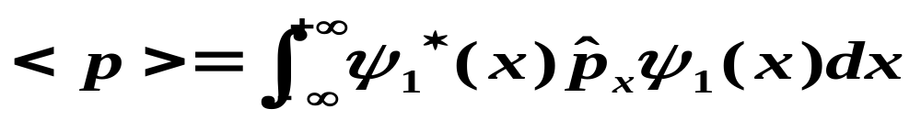
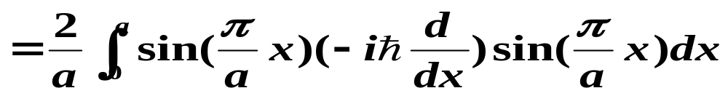
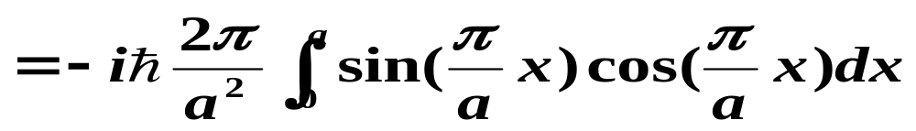

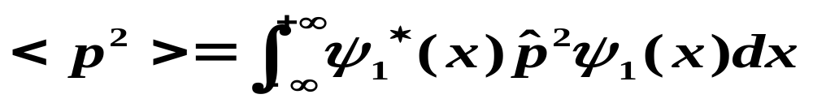
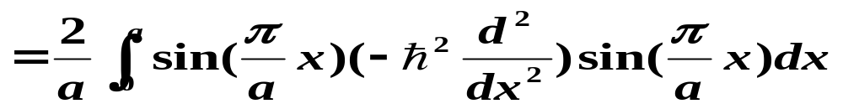

例：求处在一维无限深势阱基态的粒子动量的期望值和动量平方的期望值。
解：

Slide 15
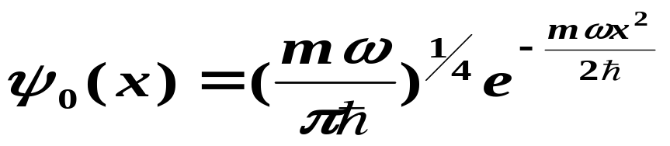
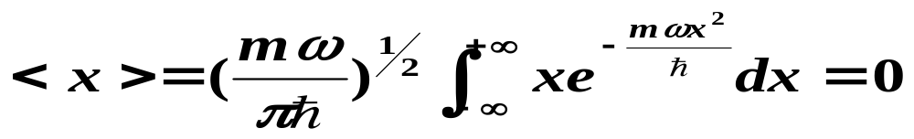
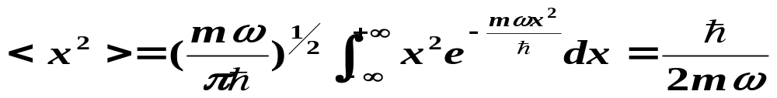
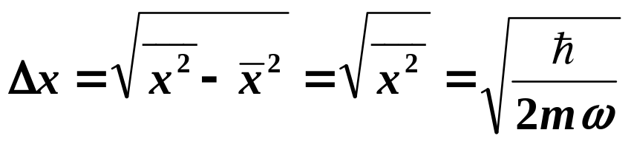
例：求简谐振子处于基态时，位置和动量的期望值和标准偏差，并证明不确定关系成立。
解：
简谐振子基态的波函数为：
x 和 x² 的期望值:
标准偏差:

Slide 16
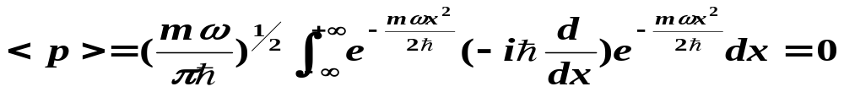
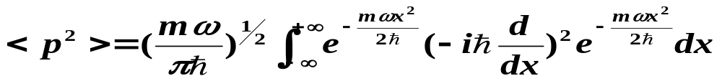
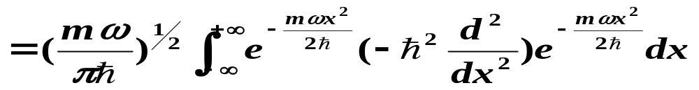

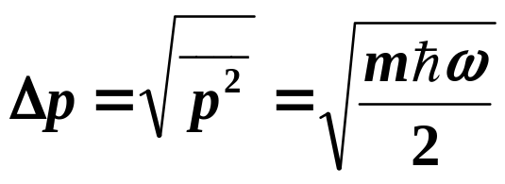

p 和 p² 的期望值:
标准偏差:
可以证明：

Slide 17
第24、25章 旧量子理论
1. 量子概念的提出（能量子、光子、氢原子模型）
2. 光电效应（爱因斯坦光电方程）
3. 康普顿散射（光子与电子碰撞方程、康波长）
4. 光的波粒二象性（能量、动量、质量）
5. 玻尔两个假设+角动量量子化条件
6. 玻尔半径、能量表述

Slide 18
第26章 量子力学基础
1. 德布罗意关系与德布罗意波
2. 不确定关系（测不准原理）
3. 波函数与几率
4. 薛定鄂方程（定态）
一维无限深势阱粒子的运动
5. 氢原子的四个量子数

